Slide 1

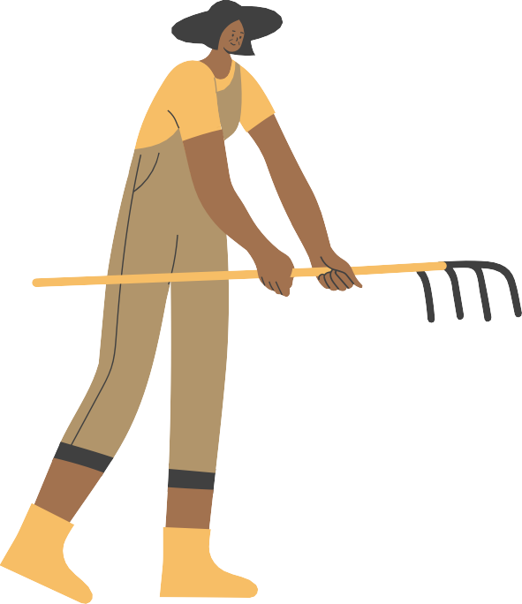
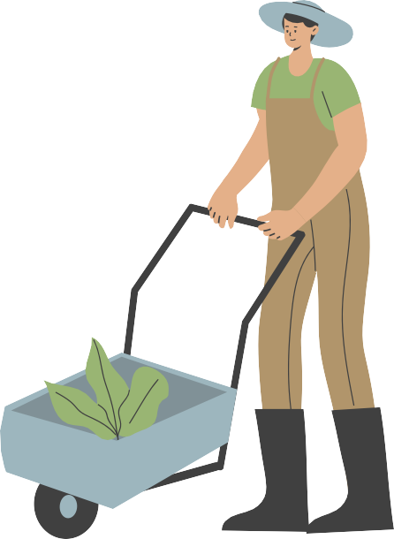
이미지 인식을 통한 딸기 주요 병해 파악과 대처 방안 알림 서비스 개발
농벤져스
마경수,오주완,김민성,
조경윤,박종석,이재호
Notes:
안녕하세요. cakd5기 3차프로젝트 농벤져스의 발표를 맡게된 오주완입니다.
저희는 이미지 인식을 통한 딸기의 주요 병해 파악과 대처방안 알림 서비스 솔루션을 구현하는 것을 프로젝트의 목표로 구상하였습니다.
팀원은 아래와 같이 6명으로 구성되었고 그럼 발표시작하도록 하겠습니다.

Slide 2


목차
1.기획배경
2.시나리오 및 활용기술
3.데이터셋 제작과정 및 웹 구현
4.기대가치 및 향후 활용방안
Notes:
목차입니다.
첫 번째로 저희가 이 프로젝트를 구상하게 된 기획배경에 대해서 말씀드리고 이어서 시나리오, 데이터셋 제작과정 및 웹 구현, 기대가치 및 향후 활용방안을 마지막으로 발표를 마치도록 하겠습니다.

Slide 3


식물병에 관한 사건
우리나라는 지금 어떤 상황일까 ?
- 벼 깨씨무늬병
인도에서 나타난 벼의 깨씨무늬병에 의해 200만명 이상이 사망
식물병의 발생원인과
방제법의 중요성
- 아일랜드 감자 역병
영국과 아일랜드의 대흉년으로 100만명 이상이 사망하고, 150만명 이상이 신대륙으로 이주(1845~1860)

Slide 4

Part 1.
기획 배경

Slide 5
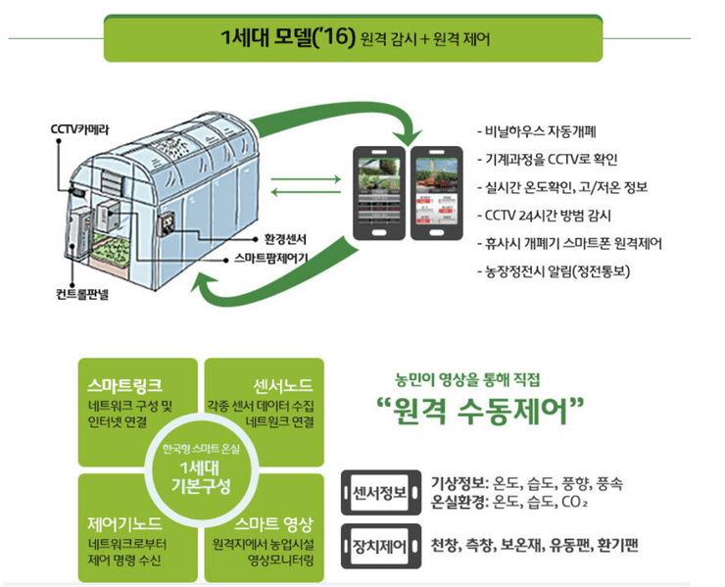
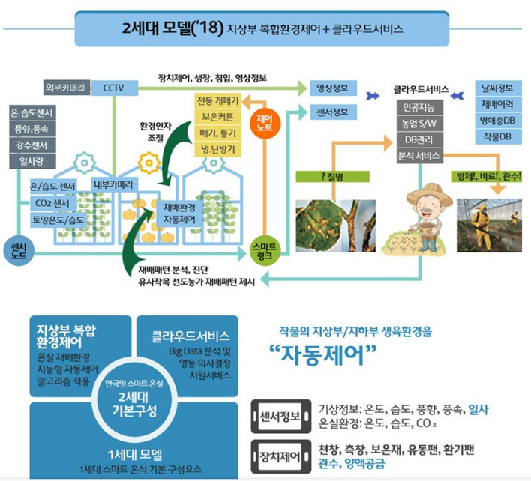
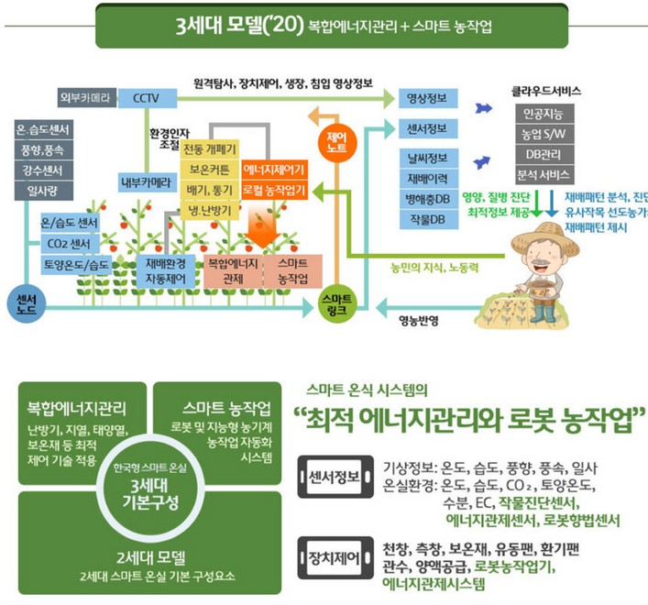
기획 배경
병해탐지 기능 X
스마트 팜 모델의 한계점
주요기능 : 원격 수동 제어
주요기능 : 자동 제어, 클라우드 서비스
주요기능 : 로봇을 통한 농작업, 에너지 관리

Slide 6

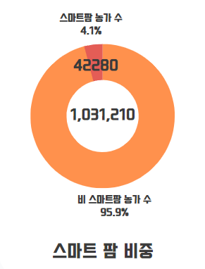

대상 분류
1. 스마트팜 도입을 한 농가
대상 : 20-30대 청년층 or 정부의 지원을 받아 귀농을 한 사람
서비스 : 재배환경에 설치된 CCTV 이미지를 활용하여 실시간으로 병해 탐지 기능 추가, 매일 아침, 저녁에 발견된 병해들의 위치와 수 알림 서비스
2. 스마트팜 도입을 하지 않은 농가
대상 : 40-60대 중장년층 or 도시나 집에서 취미로 가꾸는 농가
서비스 : 스마트폰 어플을 통하여 간편하게 이미지를 입력하면 해당 병해의 종류와 방제법 알림 서비스

Slide 7

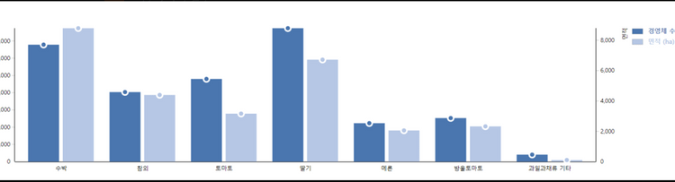

WHAT?
- 딸기
선정 근거 : 현재 시설재배 되고 있는 과수 중 가장 많은 경영체가 운영하고 있는 작물 (딸기 - 수박 - 토마토 순)
시설재배를 선택한 이유 : 환경변수를 차단할 수 있는 최소한의 조건을 갖춘 곳이라고 판단

Slide 8
part2.
시나리오 및 활용기술

Slide 9
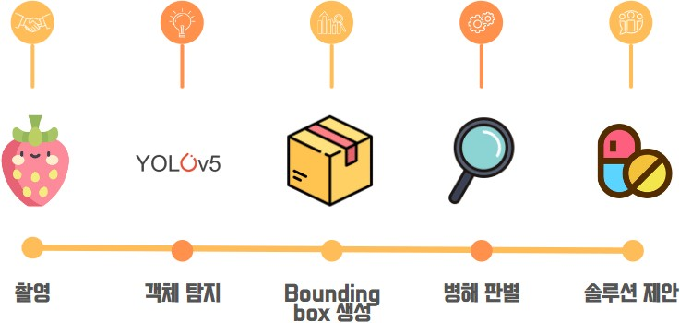
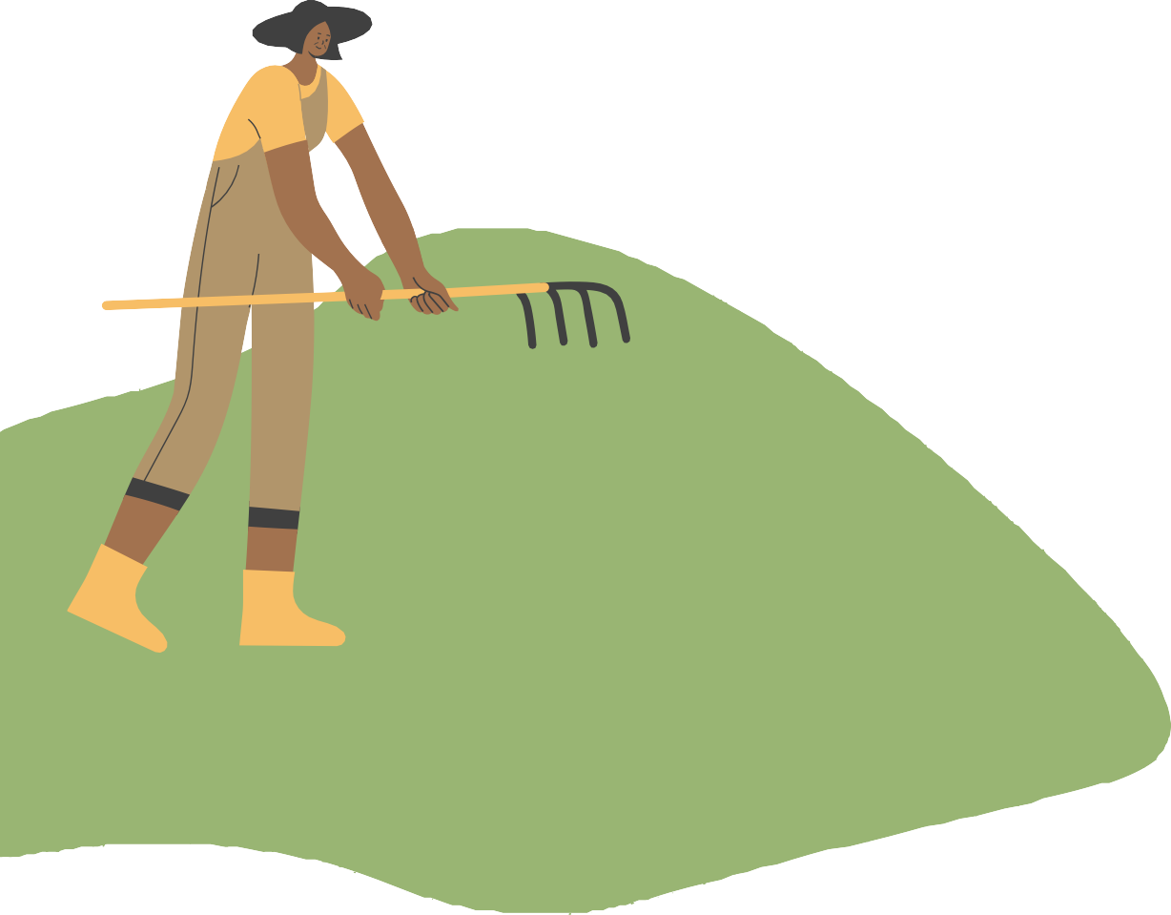
시나리오

Slide 10
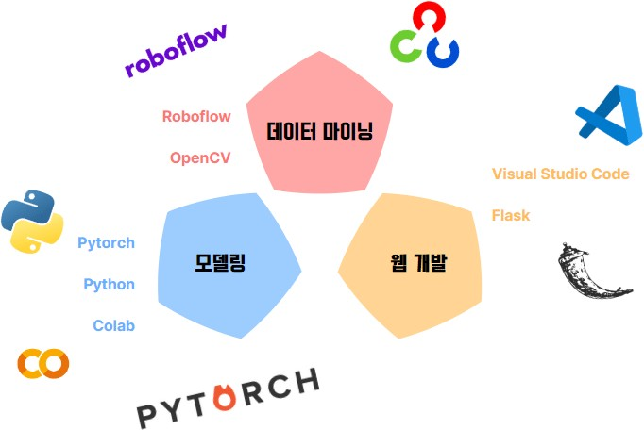

활용 기술

Slide 11
part3.
데이터셋 제작과정 및 웹 구현

Slide 12
데이터셋 제작과정 및 웹 구현
프로세스
STEP1
STEP2
STEP3
STEP4
데이터 수집
및 전처리
딸기 질병이미지
데이터 수집
↓
객체인식을 위한 이미지
라벨링 처리
모델 학습
전처리된 데이터로
학습한 모델 생성
↓
데이터에 적합한 알고리즘
선정
↓
모델의 파라미터 최적화
라벨링
객체 인식률을 높히기 위 한 라벨링 개선 작업 및 이미지 증식
웹 구현
커스텀 모델을 활용한 웹 구현

Slide 13
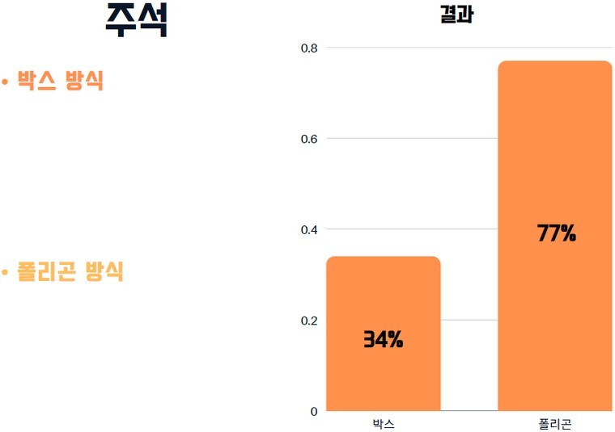
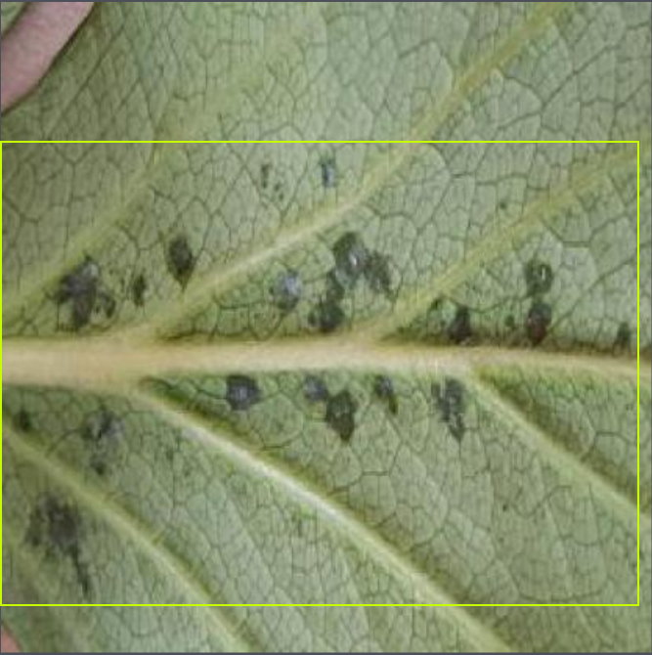
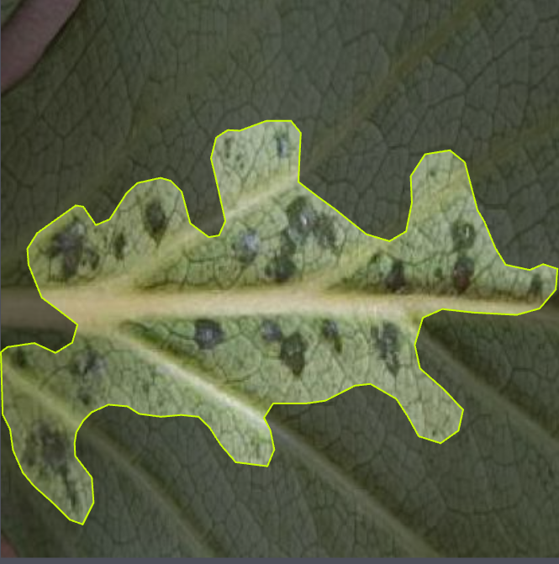
데이터 수집/전처리
Class
leaf spot 뱀눈무늬병
powdery mildew leaf 흰가루병 잎 gray mold 잿빛 곰팡이병
angular leafspot 세균모무늬병 blossom blight 꽃 곰팡이병 powdery mildew fruit 흰가루병 과일 anthracnose fruit rot 탄저병
YOLO V5 S
Notes:
병해의 다양한 패턴을 잡아내기엔 박스 처리보다 폴리곤이 적합함

Slide 14
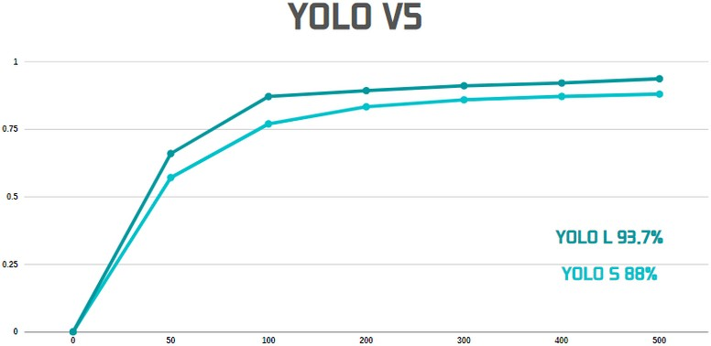
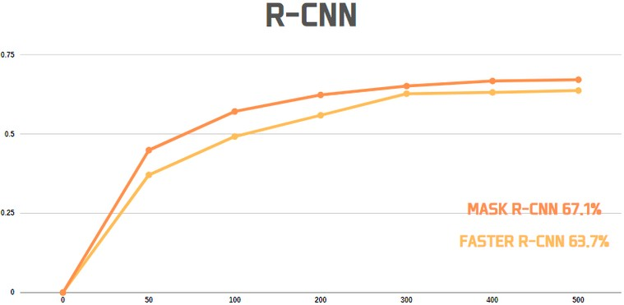


모델 학습 비교
단일 단계 방식
이단계 방식
Notes:
단일 단계 방식 알고리즘은 각 영역에 대해 형태와 크기가 미리 결정된 객체의 고정 개수를 예측합니다 이단계 방식은 영역 제안을 하는 것입니다. 객체를 포함할 가능성이 높은 영역을 선택적 탐색합니다 저희 병해 데이터 셋은 정해진 객체(작물)의 발생한 병해를 탐지함으로 단일 단계 방식이 어울린다고 생각하였고 실제로 93프로로 높은 인식률을 나타냈습니다.

Slide 15

모델 구성 과정
Notes:
다음은 모델 구성과정에 대해 설명하겠습니다.
우선 yolov5 모델을 가져오는 부분 부터 설명하겠습니다.
깃허브에 있는 yolov5 모델을 가져온 후 requirement.txt파일을 통해 yolov5의 개발환경과 동일한 버전을 설치합니다.

Slide 16

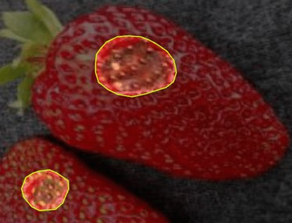
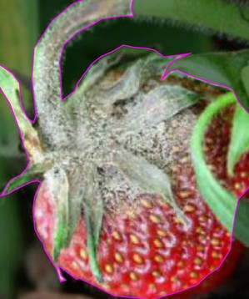
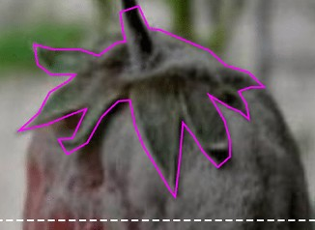
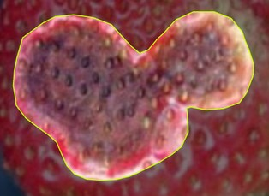
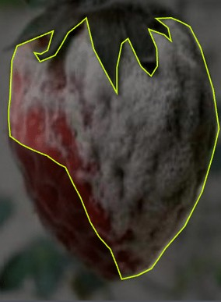
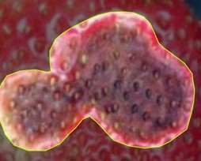
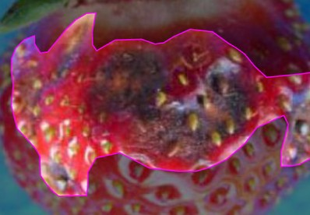
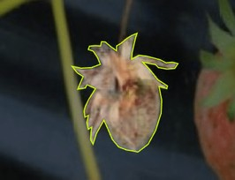
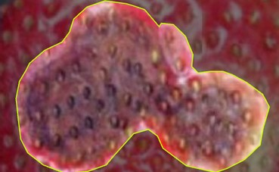
모델성능 개선 과정
77%
85%
88%
93.7%
1.다른 class에 비해 과실의 인식률이 낮은 것을 확인
2.과실 데이터가 적어 데이터의 불균형이 인식률을 낮춘다고 판단
3. 과실질병 이미지를 증식
1.증식결과 과실질병 인식률이 73%로 여전히 저조
2.특히 인식률이 낮았던 gray mold클래스가 발병부위나 생김새가 다양하여 인식률이 낮다고 판단
1.인식률을 올리기 위해 라벨링 패턴을 추가
2.딸기의 줄기부분에도 라벨링을 추가하여 인식률을 개선
( - 건물객체인식 논문 참조)
1. 전체 데이터의 수가 적어 인식률이 낮을 수도 있다는 멘토링을 통해 전체 데이터를 증식하여 4000개 이미지 데이터 수 증가
2.파라미터 최적화를 통하여 최종적으로 인식률 0.937까지 상승

Slide 17
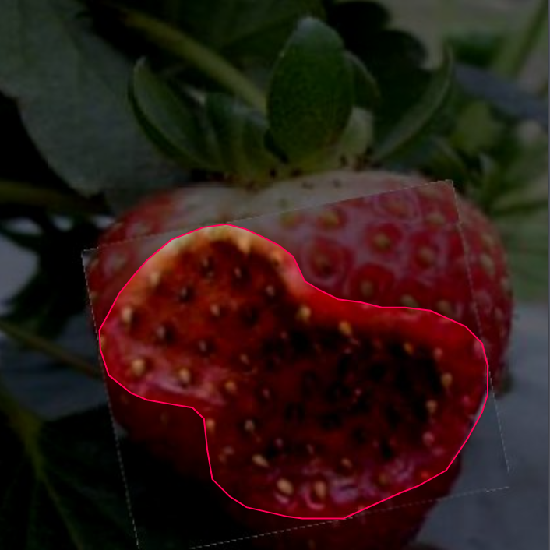
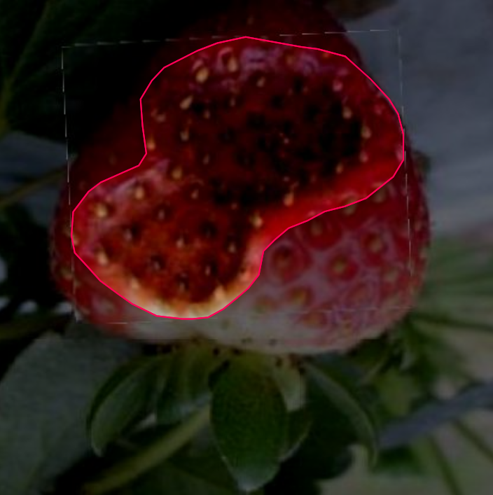
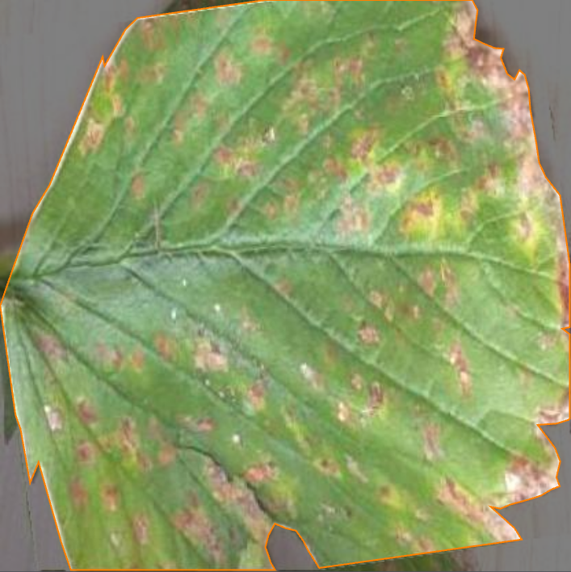
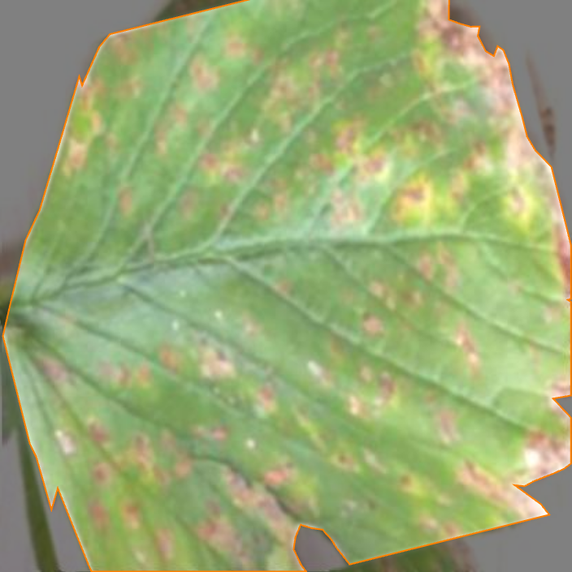
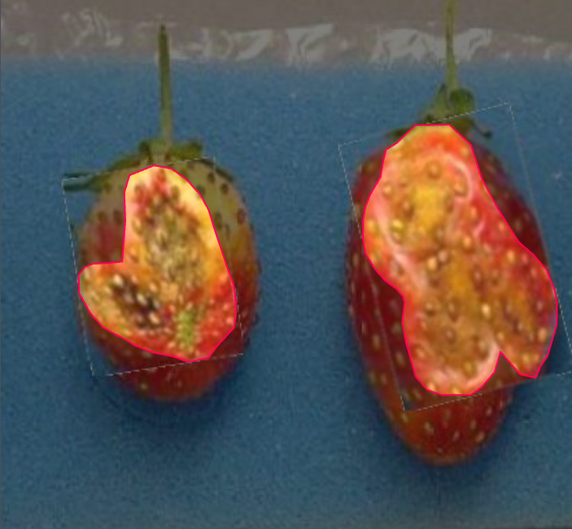
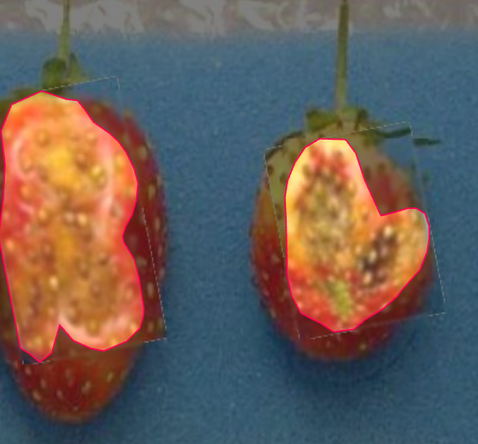
데이터 증식을 위한 과정
증식 전 이미지 데이터 수 : 5120개
증식 후 이미지 데이터 수 : 9000개
1.상하 반전
2. 흐림 처리
3.부분 확대
원본
상하 반전
원본
흐림처리
원본
좌우 반전
Notes:
각각의 촬영 환경 고려 상하반전 및 부분 확대 데이터 흐림 적용

Slide 18
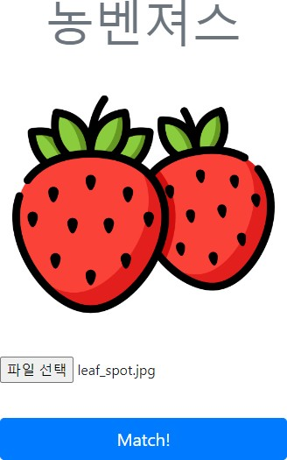
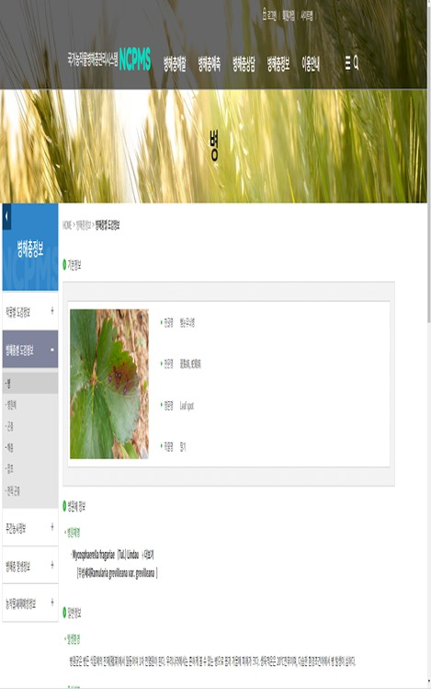
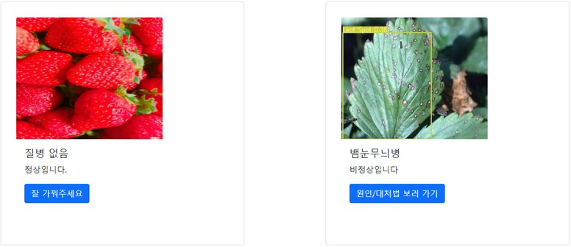

메인 화면(index)
웹 구현
실제 결과 화면(result)

Slide 19
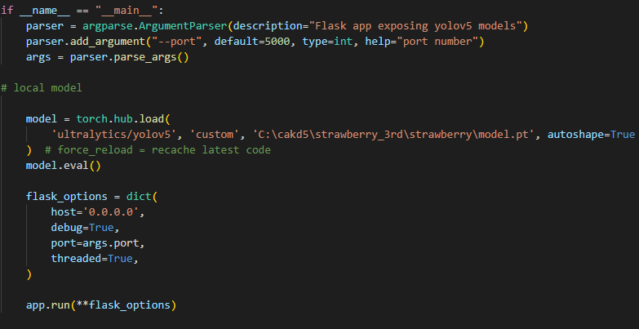
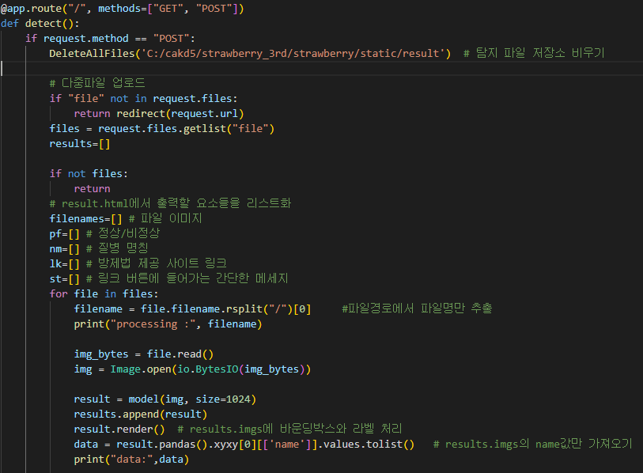
웹 구현 코드
webapp.py
torch.hub.load() API를 사용해 yolo v5와 사전 학습된 모델을 호출
webapp.py
app.route
def detect(탐지 결과 및 솔루션 제공을 위한 함수)
모델 사용의 원활함을 위해 매 탐지 진행마다 이미지 저장내역 초기화
이미지를 입력받게 되면 결과창에 출력해야 하는 탐지 결과 이미지, 질병의 유무, 질병의 명칭, 방제법 사이트 링크를 append 시킬 리스트 생성
객체탐지를 진행하고 그 결과중 bounding box의 name만 별도로 선언
Notes:
웹 구현을 위한 코드입니다. 우선 torch.hub.load API를 사용하여 객체탐지에 사용할 yolov5모듈과 사전학습 시킨 모델을 호출합니다.
그후 app.route에서 detect 사용자 함수를 이용합니다. 저희는 이 사용자 함수에 결과창으로 출력시켜야 할 요소들을 빈 리스트로 만들었고, 입력받은 이미지를 탐지한 뒤 bounding box 처리된 이미지에서 box name만 별도의 data로 선언하게 하였습니다.

Slide 20
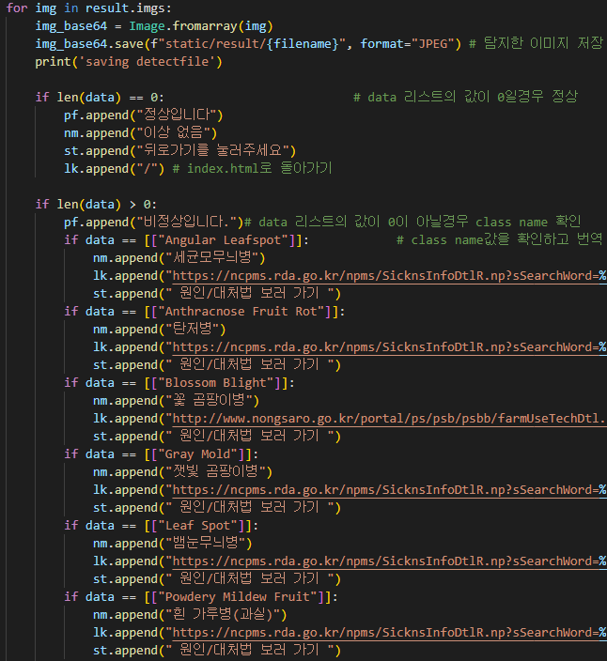
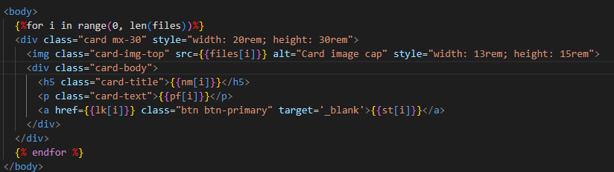
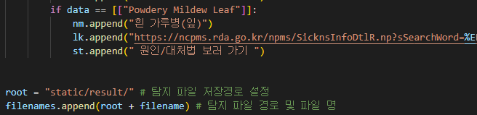
웹 구현 코드
webapp.py
app.route
def detect(탐지 결과 및 솔루션 제공을 위한 함수)
탐지가 완료된 이미지를 지정해둔 경로에 저장
탐지된 결과에 bounding box가 없을경우엔 정상이미지임을, 있을 경우엔 해당 병명과 방제법을 제공할 사이트 링크를 만들어둔 리스트들에 저장
result.html
for문과 부트스트랩의 카드 디자인을 활용하여 결과창에 출력할 요소들을 배치
Notes:
이후 탐지를 완료해 bounding box처리까지 된 이미지를 설정해둔 경로에 저장시키고 bounding box의 유무, 즉 직전에 선언했던 data의 유무에 따라 이전에 요소화 시킨 빈 리스트들에 출력할 내용들을 저장합니다. 끝으로 저장된 리스트들을 result 페이지에서 for문과 부트스트랩의 카드디자인을 통해 웹으로 출력시킬수 있도록 만들었습니다.

Slide 21
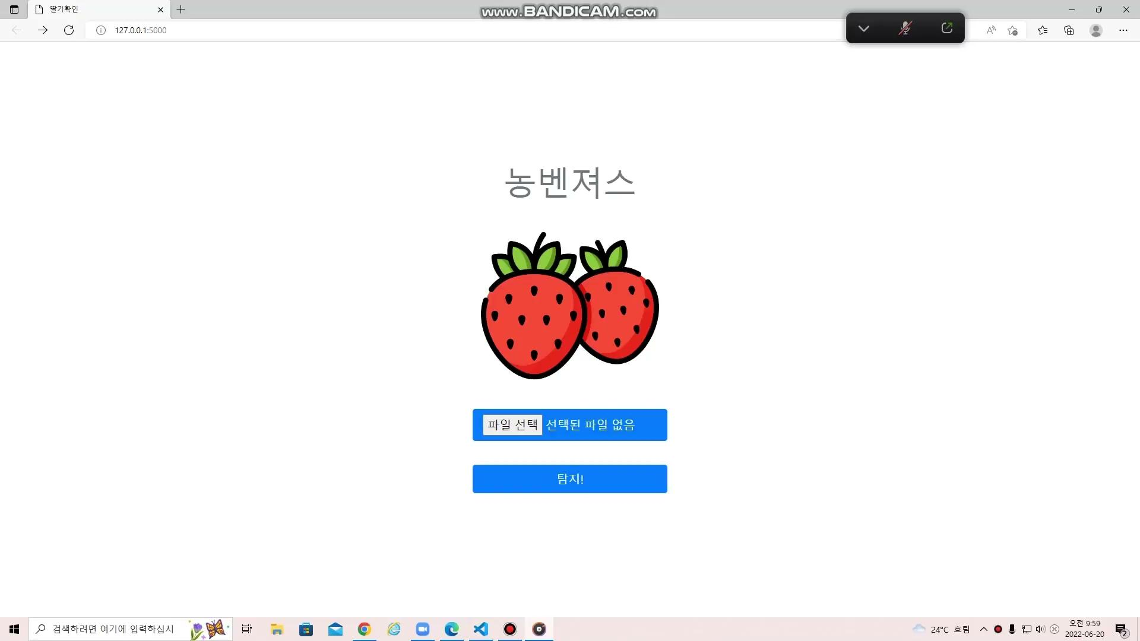
웹 구현 시현영상

Slide 22
part 4.
기대가치 및
향후 활용방안

Slide 23





기대가치
시간 단축
수확량 증가
검사 의뢰 시간의 절약을 통하여 빠르게 병해에 대처
대규모로 발생하는 병들의 빠른 대처를 통하여 수확량 보호 및 증가

Slide 24




향후 활용방안
적용 가능한 작물의 범위를 확대
- 딸기 다음으로 비중이 높은 토마토, 수박을 시작으로 다양한 시설, 노지 작물들로 범위를 넓혀 추가할 예정
농업 교육 인프라 구축
- 식물병에 관하여 궁금증을 가지고 있거나 도움이 필요한 사람들에게 교육적인 목적으로 사용
병해 데이터를 활용하는 유관기관의 협약
- 유관기관과 협력하여 새로운 질병에 대한 실시간 업데이트 및 솔루션 제공

Slide 25
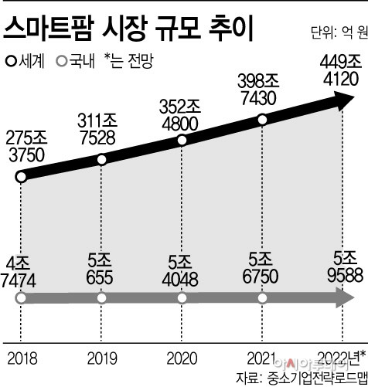
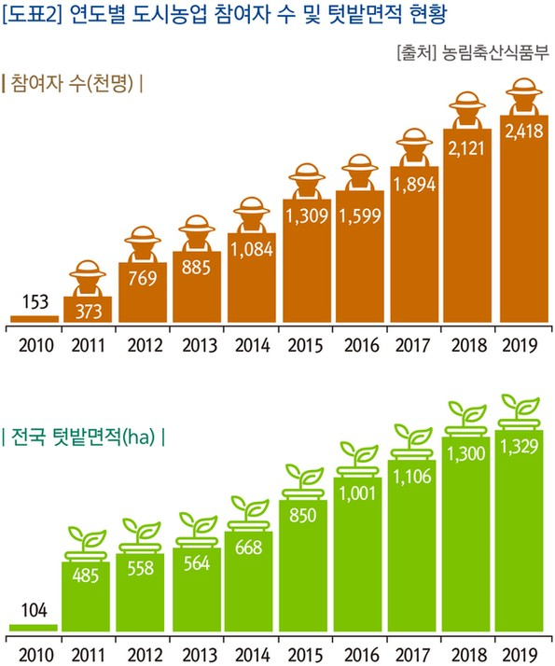
스마트팜 시장 규모
향후 활용방안
기존 스마트팜 모델과의 결합
- 시설 농가의 CCTV를 활용하여 실시간으로 병해 탐지, 방제를 자동으로 해주는 기능이 추가된 스마트팜 모델 개발
도시농업 시장 규모
세계적인 스마트팜 시장의 규모가 증가하는데 비해 우리나라의 성장세는 더딤
도시농업에 참여자의 증가 및 텃밭면적의 증가
>> 방제 기능을 추가한 모델을 개발한다면 스마트팜 가속화 예상
>> 도시농업에 디지털화를 적용함으로써 진입장벽을 낮춰 디지털 인식 전환 및 도입 가속화

Slide 26
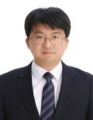
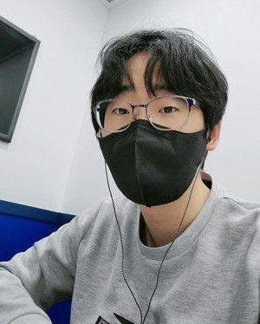
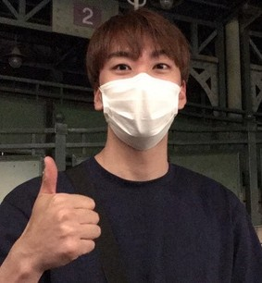
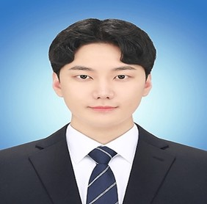
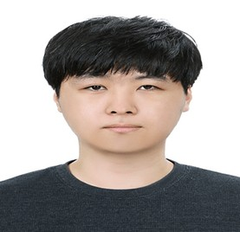
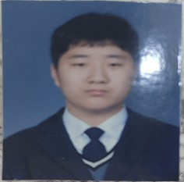
팀원소개
이름: 마경수
역할: 데이터 모델링, 기획 총괄 github:https://github.com/EDPS-7532
소감: 프로젝트를 진행하면서 데이터 작업에 대한 중요도를 인식하였고, 의미있는 성과를 도출해 낼 수 있어서 좋았습니다.
이름: 오주완
역할: 도메인 조사, 기획, ppt, 데이터전처리 github:https://github.com/joowaun93
소감: 전공분야였던 농업과 관련해서 프로젝트를 해보고싶었는데 유의미한 결과를 낼 수 있었던 것 같아서
좋은 경험을 한 것 같습니다.
이름: 김민성
역할: 데이터 모델링 및 데이터 마이닝 github:https://github.com/nycticebus0915
소감: 객체인식을 위한 라벨링을 개선, 파라미터 최적화를
통해 데이터 분석의 어려움과 중요도를 직접 느낄 수 있어
좋은 경험이 되었습니다.
이름: 조경윤
역할: 데이터 전처리, 웹 구현(프론트)
github:https://github.com/kkyxxn
소감: 데이터 분석에 앞서 분석에 필요한 데이터 요건을 정의하고, 데이터를 확보하는데 좋은 경험을 할 수 있었습니다.
이름: 박종석
역할: 데이터 전처리, 웹 구현(백 엔드) github:https://github.com/blazestar95
소감: 프로젝트를 진행 도중 여러 부분에서의 문제점 도출
및 해결 과정을 통해 코딩과정의 이해가 더욱 깊어졌다 느껴 좋은 경험을 얻었습니다.
이름: 이재호
역할:데이터전처리 및 수집,자료조사,기획보조 github:https://github.com/dlwogh799
소감: 맡은 역할을 수행하면서 자료나 데이터 수집이 얼마나 중요한 부분인지 새삼 다시 느낄 수 있어서 좋은 경험이 된 것 같습니다.

Slide 27
Q&A

Slide 28
감사합니다

